Slide 1
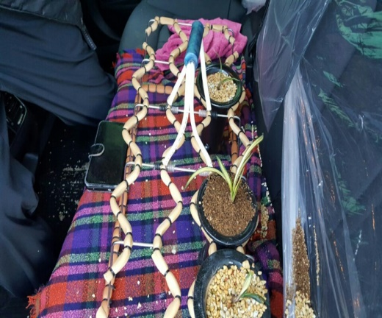
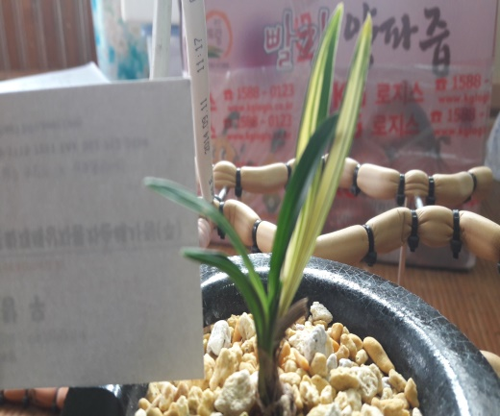
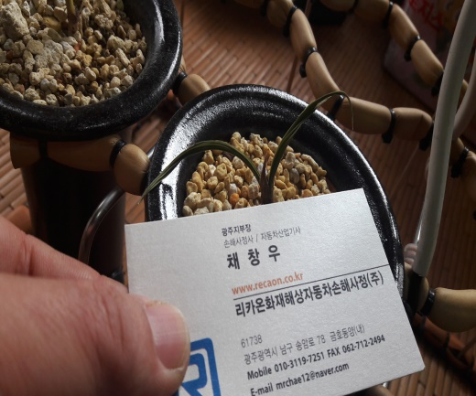
損 害 査 定 書
(The Claim Adjustment Report)
일련번호 | 2017-00207-01 | 제 목 | 춘란
수 신 | 광주대물보상부 | 수임일자 | 2017년 03월22일
참 조 | 서광주대물센터 조현종 | 보고일자 | 2017년 03월29일
보험업법 제188조제4호 및 보험업감독규정 제9-18조제①항의 규정에 의하여 손해사정서를 작성하여 제출하오니 『보험업감독규정 제9-21조제②항의 규정에 따라 지체없이 처리하여 주시기 바랍니다.
아울러 제③항의 규정에 따라 정정·보완이 필요한 경우』에는 당 회사로 서면으로 요청하여 주시기 바랍니다.

Slide 2
총 괄 요 약 문
손해사정 대상 [ 춘란 ] 대물배상 손해 사정
사정서 일련번호 2017-00207-01호 (위임일자 : 2017.03.22)
1. 이해 당사자
1.1 신청인
1.2 피해물 소유자
2.신청인의 배상 책임
신청인 사고 접수번호 제20170306-00747호 약관상 부책 (피보험자 배상 책임 발생)
삭감 금액 : 청구액 – (지급보험금/과실 100%)
9,800,000원 – 5,700,000원 = 4,100,000원
상호/소속 | 삼상화재/서광주대물센터 | 사업자등록번호 | 202-81-45617
주 소 | 광주 서구 치평동 삼성화재 빌딩 15층
상호/성명 | 이 기 선 | 주민번호 | 481111-1******
주 소 | 광주 광산구 운남동 542-6번지
구분 | 보상한도액 | 청구액 | 손해사정액 | 지급보험금 | 비고
손해액 | 200,000,000 | 9,800,000 | 5,700,000 | 5,700,000 | 부가세없음
수수료 |  |  | 739,000 | 739,000
-1-

Slide 3
4, 지급처
상호 / 성명 | 은행 / 예금주 | 계좌번호 | 지급액
이기선 481111-1****** | 농협 | 601010-52-204550 | 9,500,000원
김지만/신풍난원 621003-1****** | 국민은행 | 833490-78-317533 | -3,800,000원(환입)
※ 신청인회사는 본 사정서를 수령한 날로부터 10일 이내 보험금을 지급해야 합니다. ※ 이해당사자가 본 사정서를 임의로 훼손할 경우 민,형사상 불이익을 받을 수 있습니다.
금융감독원 손사 제B-167호 리카온화재해상자동차손해사정(주)
대표 손해사정사 최 장 흠
-2-

Slide 4
목 차
1. 보험계약 및 사고사항
1. 보험계약 내용 ------------------------------------------------ 4p
2. 사고발생 개요 ------------------------------------------------ 4p
2. 손해배상 책임의 존부와 범위
1. 보상책임 존부 ------------------------------------------------ 4p
2. 약관상 면·부책 여부 ----------------------------------------- 4p
3. 과실비율 ------------------------------------------------------ 5p
4. 구상여부 ------------------------------------------------------ 5p
3. 손해액 산정
1. 일반사항 ----------------------------------------------------- 5p
2. 산출근거 ----------------------------------------------------- 6p
3. 피해물 확인사항---------------------------------------------- 6~8p
4. 손해심사 결정 세부 내역 ------------------------------------ 9p
5. 잔존물 매각 -------------------------------------------------- 10p
4. 수수료 청구 --------------------------------------------------- 10p
5. 종합의견 ------------------------------------------------------- 11p
-4-
-3

Slide 5
손해심사내용
1. 기초사실
1.1. 보험계약내용
1.2. 사고발생 개요
2. 손해배상 책임의 존부와 범위
2.1. 배상책임 존부
피보험차량 운전자는 도로교통법 제48조의 위반, 민법 제750조 및 제756조에 의거
피보험자의 손해배상책임이 발생하는 사고이며, 자동차보험약관상 피보험자의 보험
자인 신청인의 보상책임 또한 발생하는 사고이다.
2.2. 보험약관상 면,부책 검토
자동차보험에서 보험회사의 보상범위(약관 제10조)는 "피보험자가 피보험자동차를
소유, 사용, 관리하는 동안에 생긴 피보험자동차의 사고로 인하여 남을 죽게 하거나
다치게 한 때 또는 남의 재물을 없애거나 훼손한 때에 법률상 손해배상책임을짐으로
써 입은 손해를 보상합니다." 라고 되어 있는 바 금번 사고는 피보험자동차 운전자의
운전부주의에 기인한 사고로서 대물 "부책" 사고임.
차량번호 | 78로2082 | 피보험자 | *
계약번호 | * | 보험기간 | 2017.02.24 ~ 2018.02.24
보장한도 | 200,000,000 | 유효기간 | 2017.02.24 ~ 2018.02.24
보험종목 | 업무용 애니카 | 특약사항
사고 일시 | 2017.03.06 09:00 | 사고장소 | 광주 광산구 비아동
사고내용 | 자차 타차를 추월하다가 접촉 하여 타차 뒷좌석에 적재된 춘란이 훼손된 사고임
-4-

Slide 6
2.3. 과실비율
이 건 사고는 신청인의 사고조사내용에 근거하여 검토한 바 피보험차량 운전자의
안전운전불이행으로 접촉한 사고로서 신청인회사의 사고조사자가 결정한 일방과실
이 타당함으로 신청인차량 과실 100% : 피신청인차량 과실 0%를 확정하였다.
[신청인과실 : 100 % , 피신청인과실 : 0 % ]
2.4. 구상 여부
이 건 사고는 운전자의 안전운전불이행으로 인해 발생된 사고로 일방과실에 해당하며
제3자의 공동불법행위자가 존재하지 않으므로 구상은 발생하지 않음.
3. 손해액 산정
3.1 일반사항
3.1.1 본 건 사고는 2017년 03월 06일(09:00)경 신청인회사의 피보험차량이 안전운전
불이행으로 진행중인 차량을 접촉하여 발생한 사고이며 피해물은 ”이기선”씨가
자택에서 보관 중으로 방문하여 확인 하였다.
3.1.2 피해물인 “춘란”은 2016년 구입하여 관리 하던중 사고가 발생 한 것으로 피해자는
구입가에 관리 비용을 포함한 금액 및 신속한 손해배상을 요구하였다.
3.1.3 피해물을 입회한 후 함평 “만호방” ,나주 “난다운”, 남원 “난나라”에서 확인한 바
품종 및 품명이 단엽 중투 “호정”, 중투 ”진주수”, 산반호 명확하였고, 거래 금액에
대해서는 “평가 소견서”를 징구하여 거래 금액을 확인 하였다
3.1.4 춘란은 초봄에 “신아(새로운 줄기)”가 뿌리에서 증식 하여야 하나 “호정”은 사고시
뿌리가 흔들리면서 “신아”가 훼손 되어서 고사 할 가능성이 매우 높은 상태로 판단
되어 피해자는 춘란 전체를 보상 요구 한 것 이었고, 대체 가능한 동일한 “호정”은
900만원부터 1,200만원까지 금액 편차가 많아서, 구입 당시의 금액으로 평가 하였
다.
3.2 산출근거
3.2.1 평가 금액
단엽 중투 “호정”은 2016년 봄에 구입시 1촉에서 2촉으로 증식 한 것으로 평가 소견
서의 상급을 적용 900만원을 인정하였다.
중투 “진주수”는 다소 저가품으로 하급을 적용하여 50만원을 인정하였다.
산반호 현장 사진상에서도 고사가 진행중인 상태여서 제외키로 하였다.
-5-

Slide 7
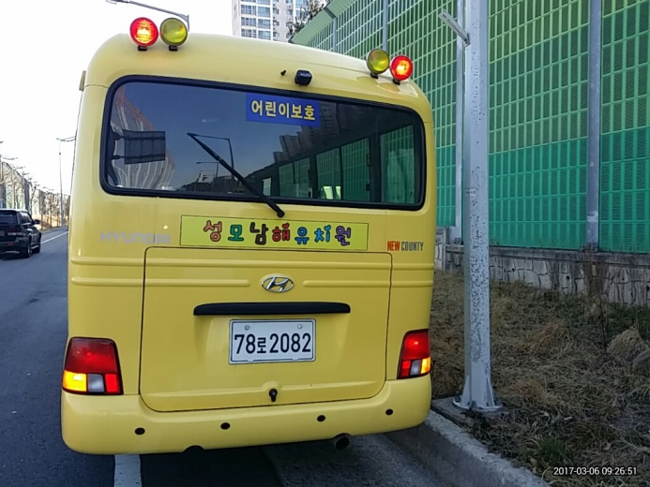
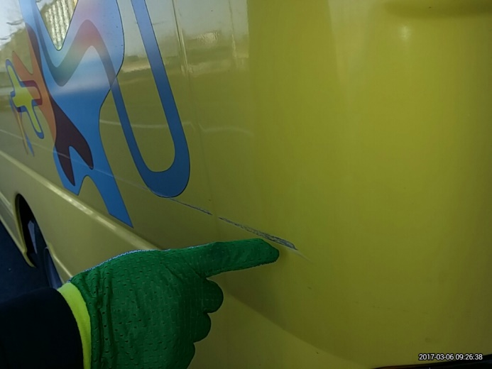
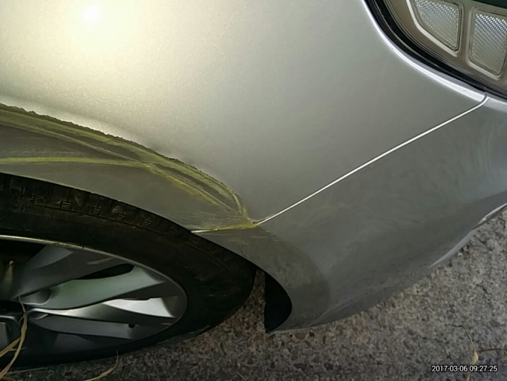
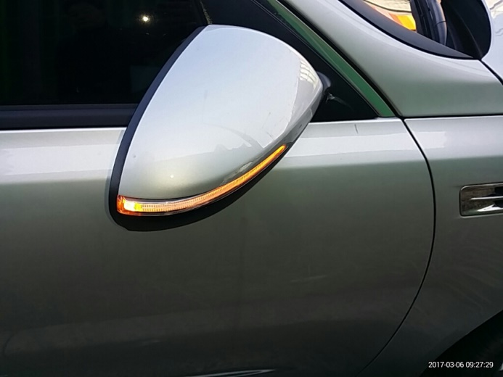
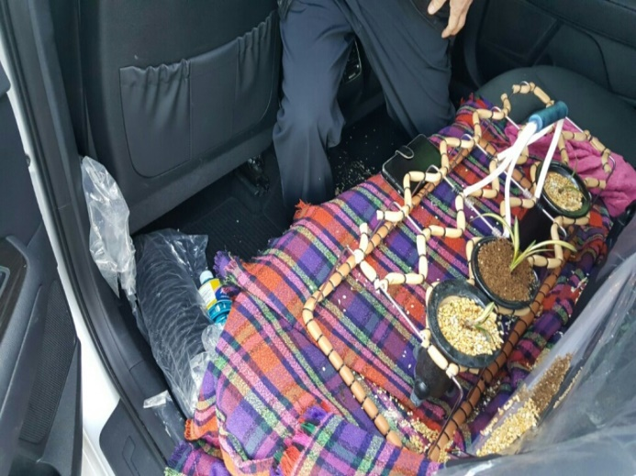
■ 피해물 사진
사고현장 사진 | 사고 현장 사진
신청인 차량 | 견인 장치 접촉 부위
견인 장치 접촉 부위 | 적재함 측면 접촉 부위
-6-

Slide 8
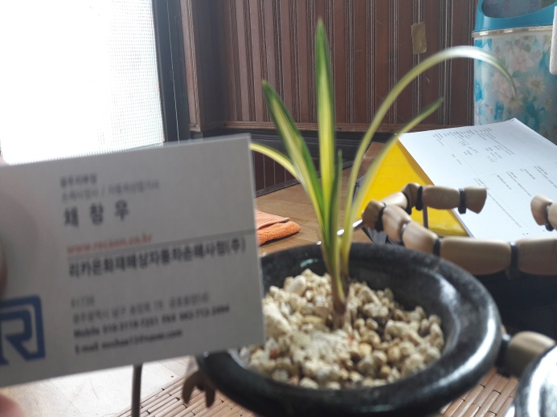
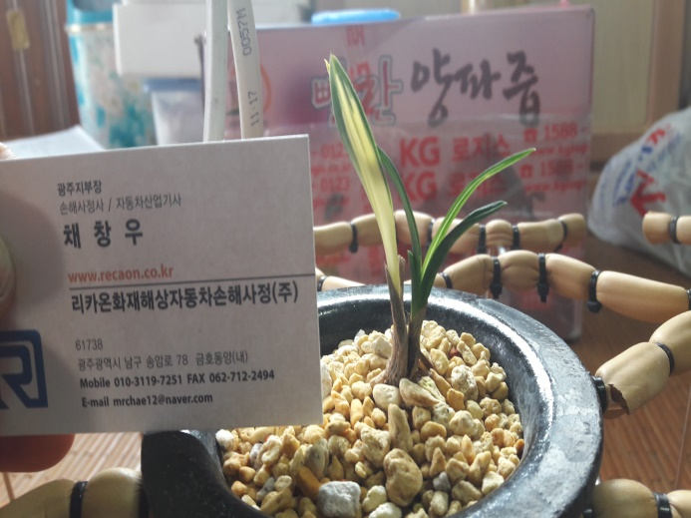
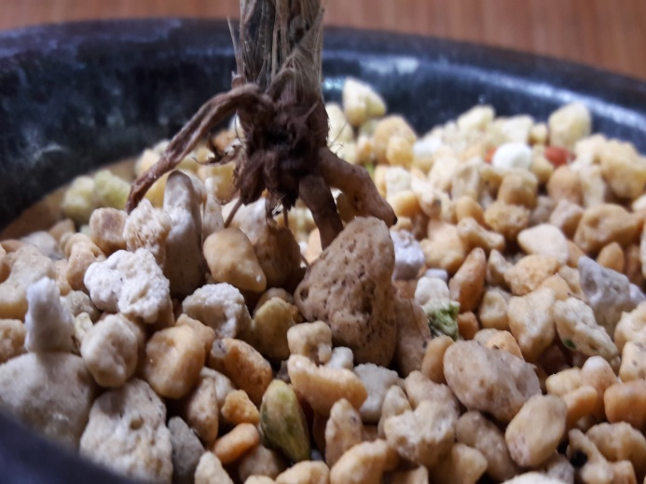
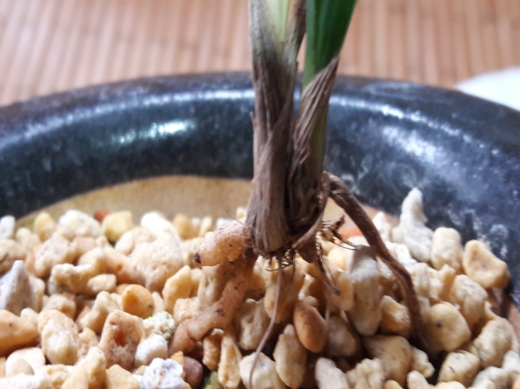
■ 피해물 사진
중투 “진주수” | 산반호
단엽 중투 “호정” | 단엽 중투 “호정”
단엽 중투 뿌리 상태 불량 | “신아” 훼손 확인
-7-

Slide 9
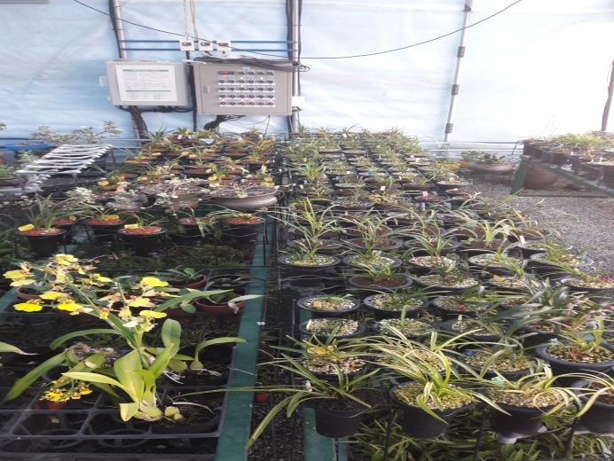
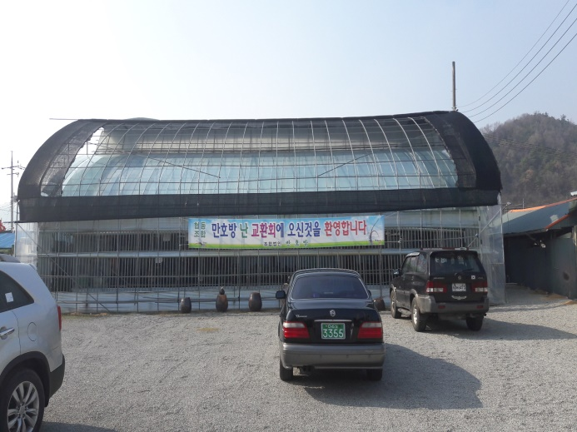
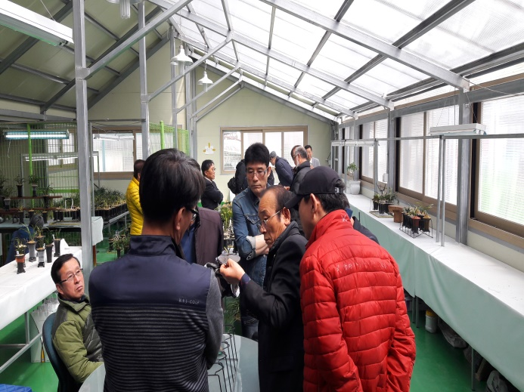
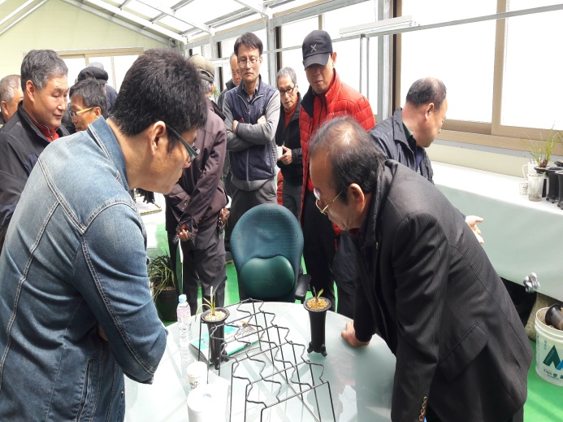
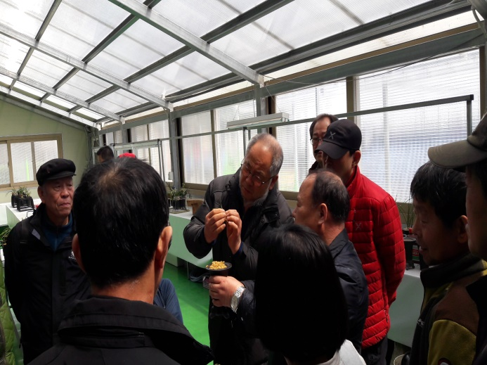
■ 피해물 사진
함평 소재 “만호방“ | 나주 소재 “난다운”
피해물 평가 소견서 작성 | 광산구 월계동 “광주 농원”
피해물 공개 매각 진행 | “난산업총협회” 회원 30명 참여
-8-

Slide 10
3.4 손해심사 결정 세부내역 (별첨 피해 확인서 참조)
3.4.1 춘란 손해사정 (단위: 원)
상 호 | 만호방 | 사업자번호 | 401-10-99549
대표자 | 이만호 | 주 소 | 전남 함평군 대동면 향교리 448
NO | 품명 | 품종 | 수량 | 구입시기 | 구입금액 | 손해사정 | 비고
1 | 단엽 중투 | 호정 | 1 | 2016년봄 | 9,000,000 | 9,000,000 | 상급 인정
2 | 중투 | 진주수 | 1 | 2016년12월 | 700,000 | 500,000 | 하급 인정
3 | 산반호 |  | 1 | 2016녕12월 | 100,000 | - | 고사
4
5
6
7
8
9
10
11
12
13
14
15
16
17
18
 | 소 계 |  |  |  |  | 9,500,000
 | V A T | 10%
 | 합 계 |  |  |  |  | 9,500,000
 | 과실
 | 총 계 |  |  |  |  | 9,500,000
-10-
-9-

Slide 11
3.4.2 간접 손해
해당 없음
3.4.3 잔존물 매각
-공개 매각 경위
나주 “ 난다운”에 문의 한 바 “신아” 훼손으로 140만원으로 평가 하였고, 피해자가 인수시에
300만원을 제시 하였으나, 때마침 광주 북구 월출동에서 “한국난산업총연합회” 3월 정기 총
회가 있어서 피해물을 경매 출품 하였다.
-공개 매각 결과
시작가 300만원 부터 공개매각을 진행하여 최종가는 380만원으로 계룡시 소재 “신풍난원”
김지만씨에게 낙찰 결정 하고 입금 토록 하였다.
4. 손해사정 수수료 청구내역
항 목 | 산 출 내 역 | 금 액
수임료 | - 사정금액 : 5,700,000원 ※1천만원 미만 기본요금 | 660,000원
여비 교통비 | 1. 일 비 : 30,000×2일=60,000원 2. 유류비 : 85.12Km×1회 ( 함평 만호방. 나주 난다운 ) (85.12Km/8ℓ)×1494원=15,800원 - 통행료 : 3,200원 ( 경유지 포함 ) - 합계 : 79,000원 | 79,000원
합 계 | 백원 단위 절사함. | 739,000원
지급처 | *예 금 주: 리카온화재해상자동차손해사정(주) *사업번호: 106-86-30223 *입금은행: 우리은행(016-285800-13-101)
-10-

Slide 12
5. 종합의견
신청인은 피신청인 에게 금 5,700,000원의 보험금 지급채무가 대한 보험금 지급채무가 존재하고, 피해자의 나머지 청구는 손해사정 결과 근거 없으므로 의뢰인의 보험금 지급채무가 존재하지 아니한다.
본 손해사정은 보험업법 제185조 및 동법 제188~189조에 의거하여 민법 제750조,
자동차보험약관을 근거로 작성하였으며 손해사정의 객관성과 공정성을 위해 통상의
요소를 모두 고려하였다.
단, 신청인 또는 피신청인 어느 일방의 소제기에 의한 법원의 확정판결에 의하여
지급보험금이 달라질 수 있습니다.
2017. 03. 29
조 사 자 : < 손해사정사 > 채 창 우 (인)
심사 결정 : < 손해사정사 > 유 상 헌 (인)
-11-

Slide 13
【첨 부 서 류】
1. 견적서 -------------------------------- ----------- 1부
2. 차량 등록증 -------------------------------------- 1부
3. 피해자 사업자 등록증 ---------------------------- 1부
4. 수리처 사업자 등록증 --------------------------- 3부
5. 피해자 지입 계약서 ------------------------------ 1부
6. 피해자 통장 사본 -------------------------------- 1부
7. 수리처 통장 사본 -------------------------------- 1부
8. 휴차료 조견표 ------------------------------------ 1부
9. 수수료 경비 증빙 자료 ---------------------------1부
10. 수수료 계산서 사본------------------------------ 1부
11. 선임 손해사정 보수기준표 ---------------------- 1부
-12-

Slide 14
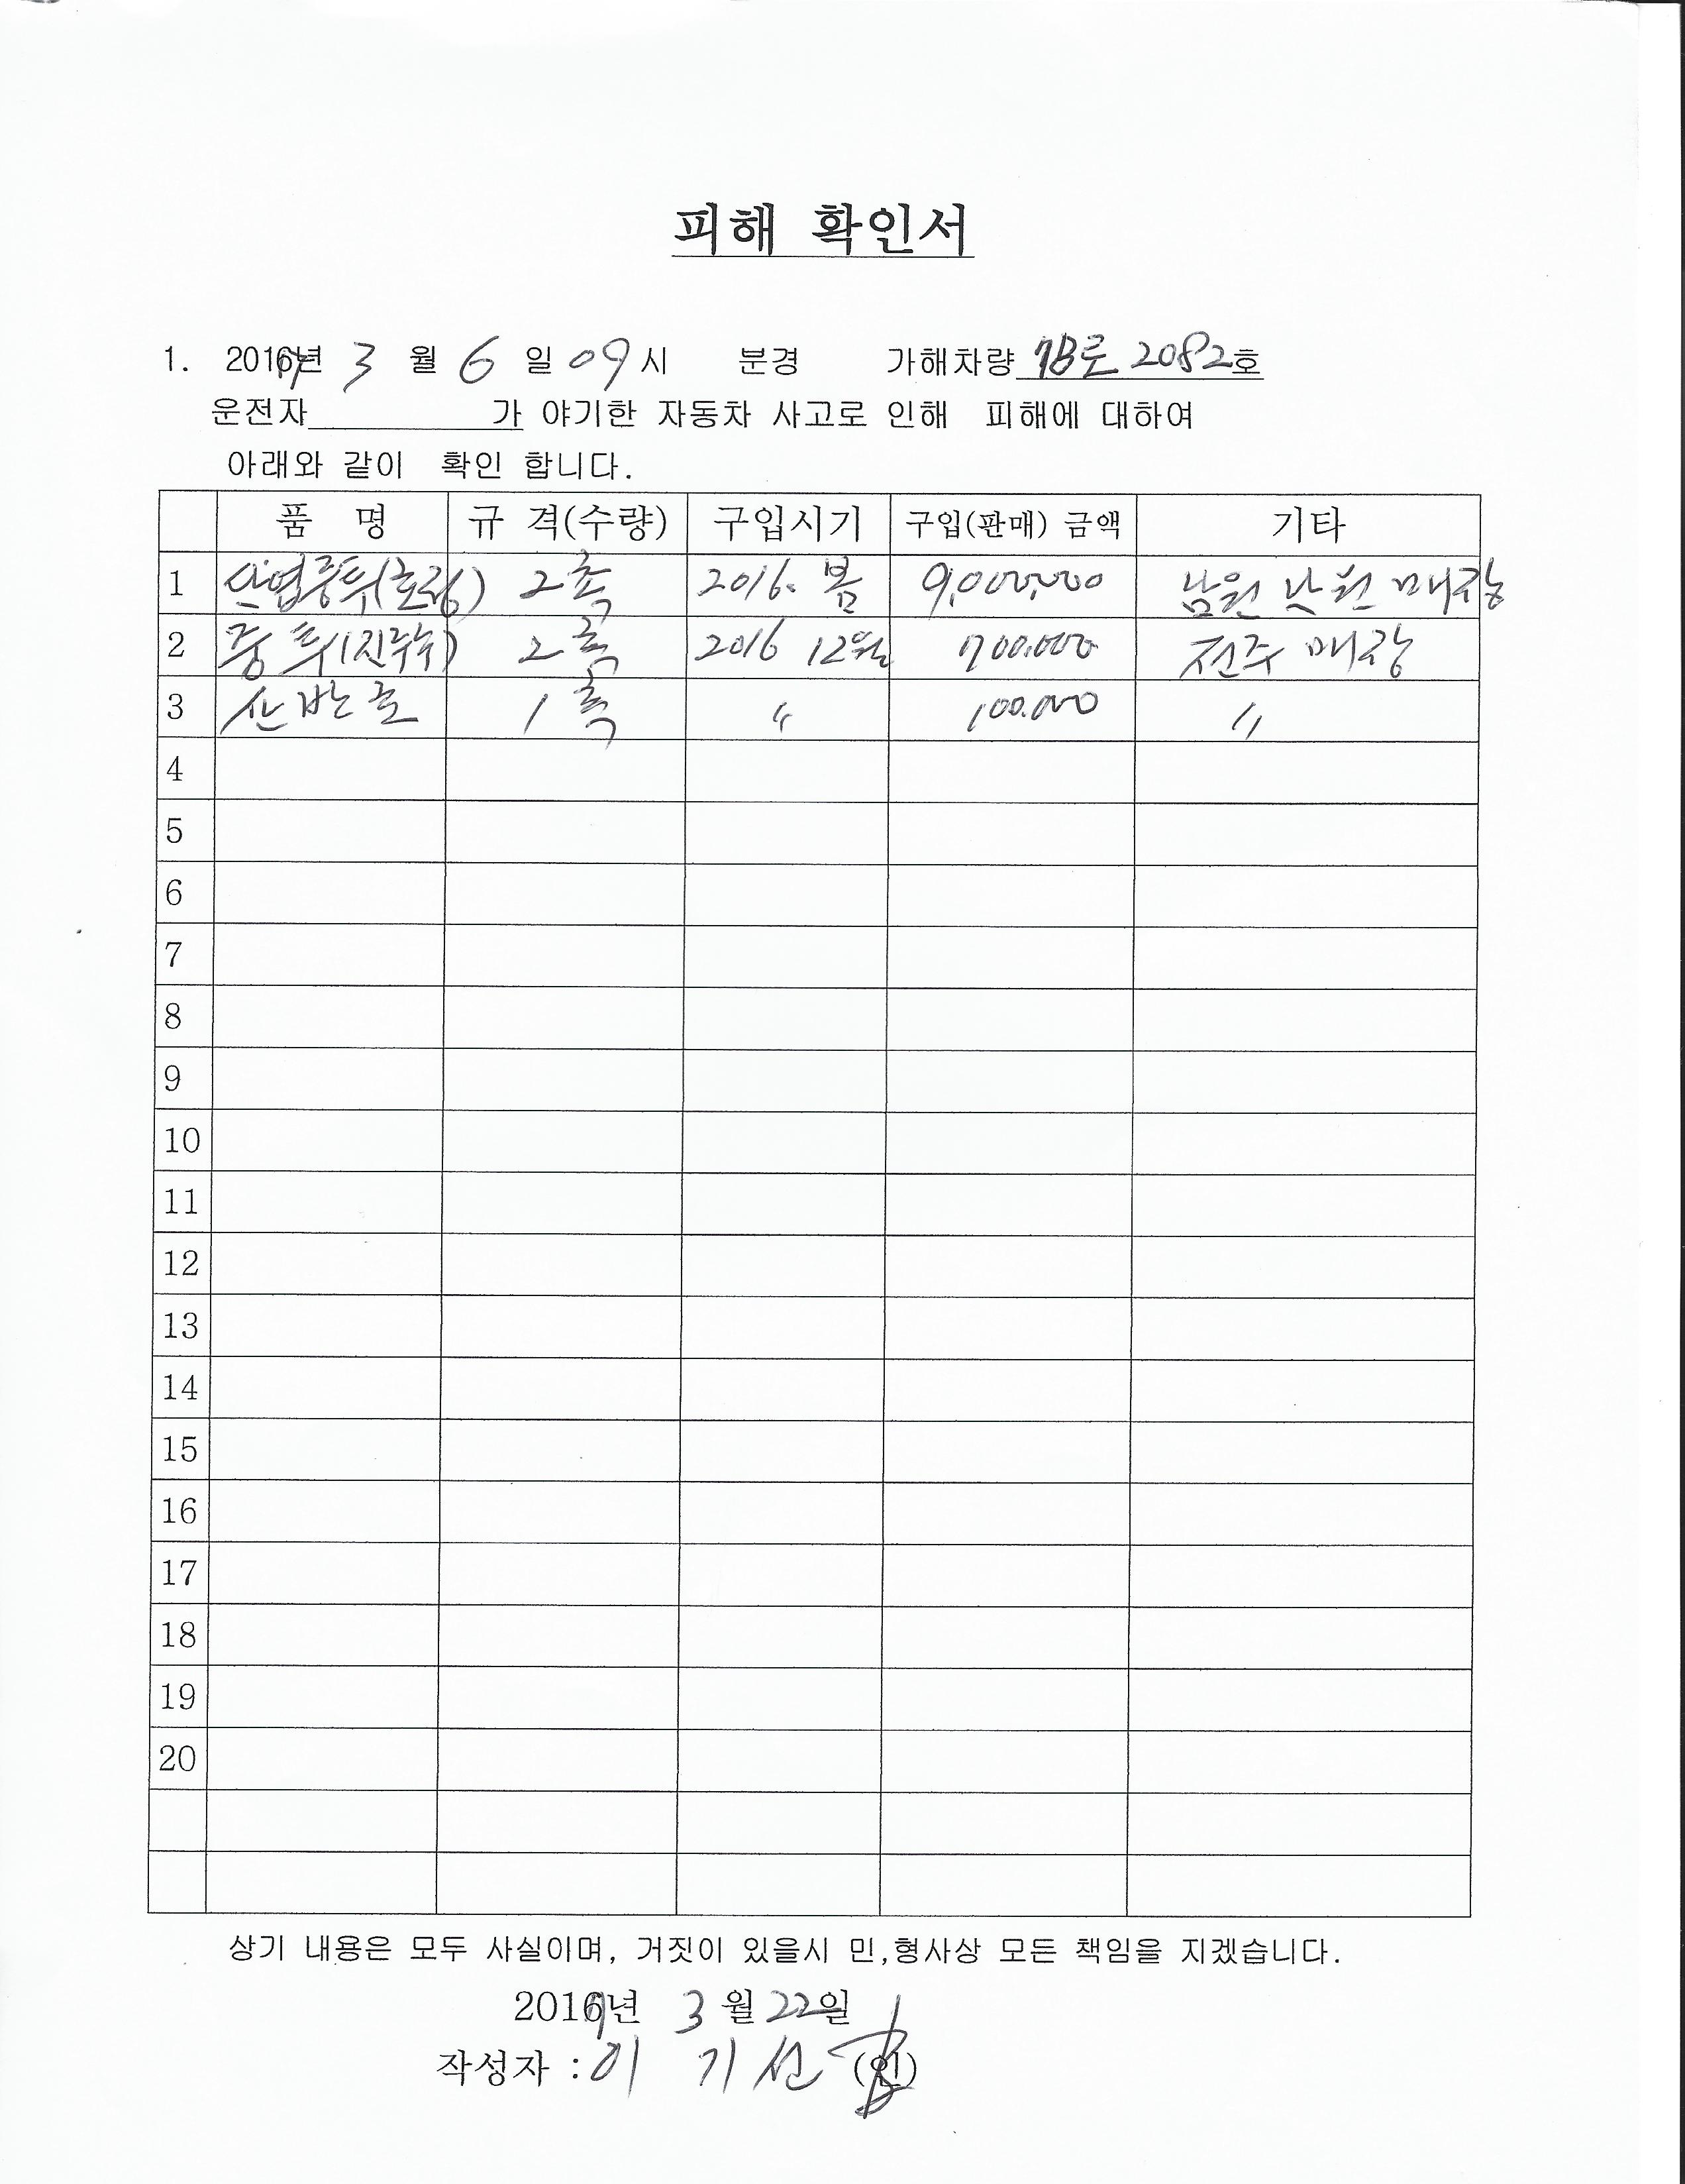
<첨부서류> _1
피해 확인서
-13-

Slide 15
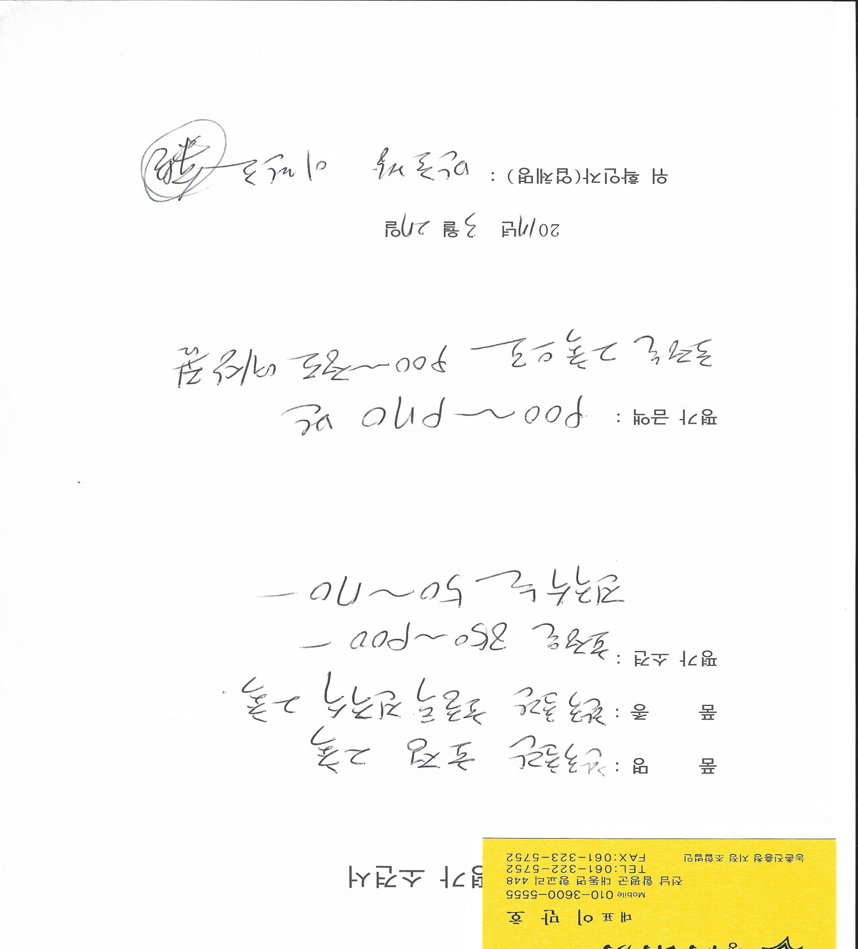
<첨부서류> _2
평가 소견서
-14-

Slide 16
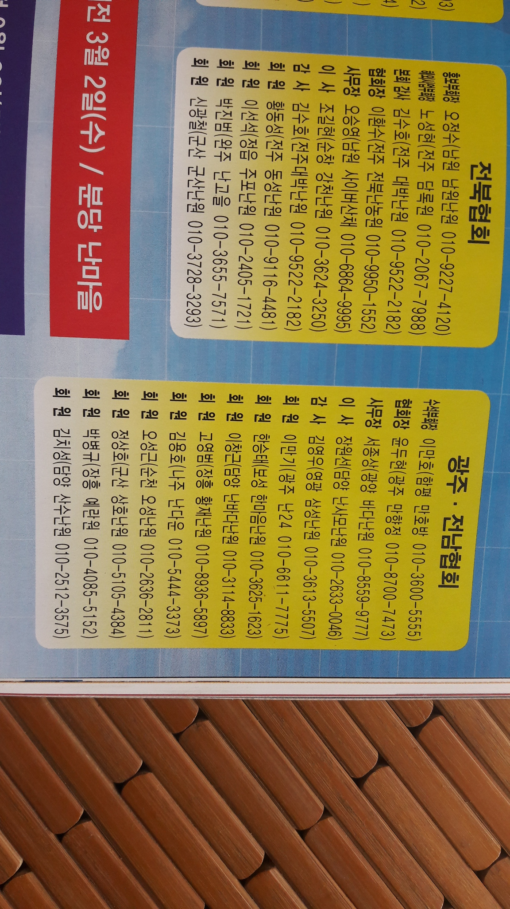
<첨부서류> _3
소견서 작성자 약력
-15-

Slide 17
<첨부서류> _4
평가자 명함
-16-

Slide 18
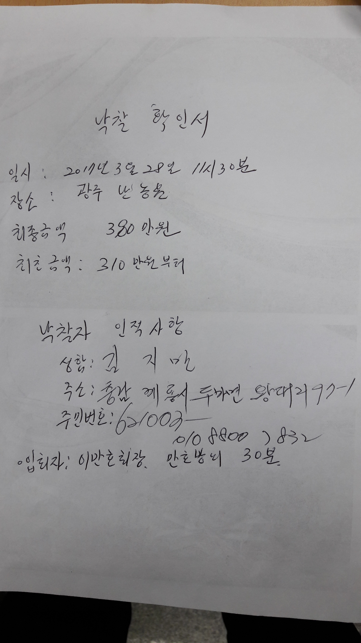
<첨부서류> _5
낙찰 확인서
-17-

Slide 19
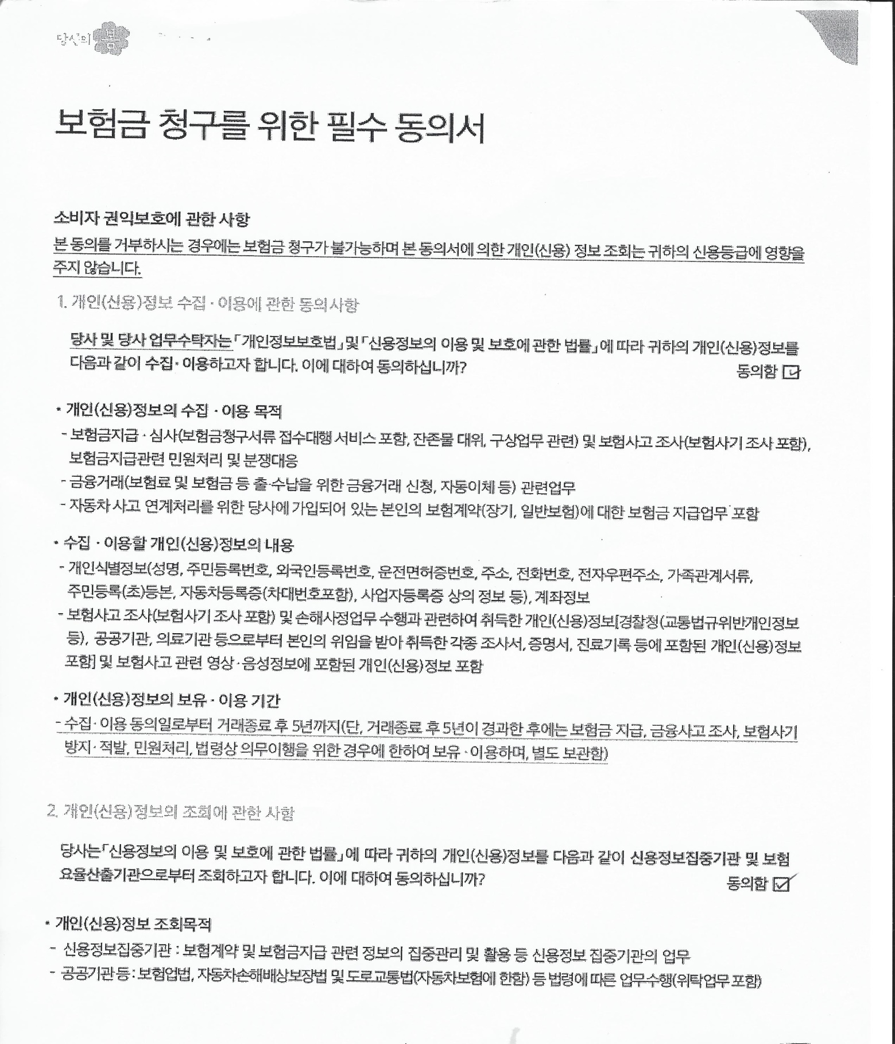
<첨부서류> _8
개인정보동의서
-18

Slide 20
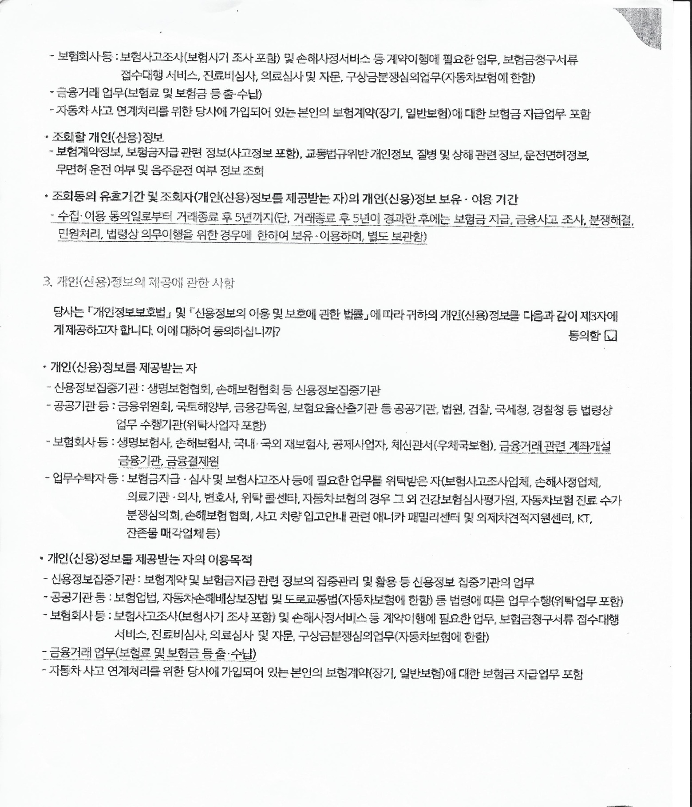
<첨부서류> _9
개인 정보 동의서
-19-

Slide 21
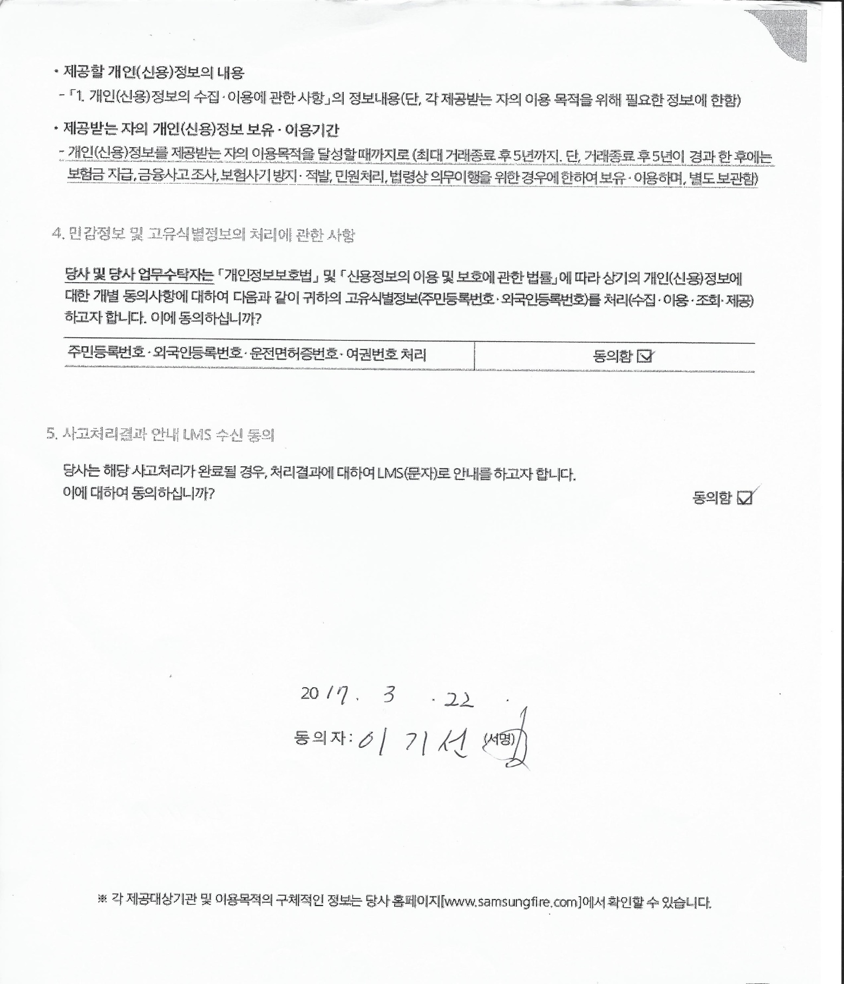
<첨부서류> _10
개인정보동의서
-20-

Slide 22
<첨부서류> _11
수수료 유류경비 증빙자료
광주==>함평.나주 1회 방문
-22-
-21

Slide 23
<첨부서류> _12
수수료 계산서 사본
-23-
-22-

Slide 24
<첨부서류> _13
선임 손해사정 보수 기준표
종목 | 손해사정 금액 | 요율(%) | 기준액(원)
이륜차 | 서울, 경기 | 미적용 | 250,000
 | 지 방 | 미적용 | 300,000
3종대물 | 1천만원 미만 | 기본료 | 660,000
 | 1천만원 이상∼2천만원 미만 | 5.06 | 1,012,000
 | 2천만원 이상∼3천만원 미만 | 4.18 | 1,254,000
 | 3천만원 이상∼5천만원 미만 | 3.74 | 1,870,000
 | 5천만원 이상∼1억원 미만 | 2.88 | 2,882,000
 | 1억원 이상∼2억원 미만 | 2.20 | 4,400,000
 | 2억원 이상∼3억원 미만 | 1.95 | 5,841,000
 | 3억원 이상∼5억원 미만 | 1.61 | 8,030,000
 | 5억원 이상∼10억원 미만 | 1.27 | 12,650,000
 | 10억원 이상∼20억원 미만 | 1.11 | 22,220,000
 | 20억원 이상∼30억원 미만 | 1.02 | 30,690,000
 | 30억원 이상∼50억원 미만 | 0.91 | 45,650,000
 | 50억원 이상∼100억원 미만 | 0.4가산
 | 100억원 초과금액 | 0.2가산
 | 배상책임 약관담보 | 1.5배 | 해당사건 손해액 확정금액
 | 사고조사 면책결정 사건 | 3배
법정 분쟁사건 | 일반소송건의 손해사정 | 기본보수 30% 할증
 | 의뢰사의 경영환경에 영향이 있는 사건 손해사정 | 당사자 협정 수수료
(주) 1. 산출된 보수가 차 하위 구분에 의한 기준액(또는 기준표)보다 적을 때에는 그 기준 액(또는 기준
표)을 적용한다.
2. 외부손사 면책 결정 기여시 아래 각 항에 따른다.
- 보상담당자는 외부손사의 면책 기여도를 외부손사와 협의 결정 후 면책 수수료 산정시 반영한다.
- 위장사고 면책 수수료는 보험조사파트 지급기준액 또는 세부심사 기준액 이하로 한다.
- 여비, 교통비는 별도로 산정한다.
3. VAT 제외 금액임.
-24-
-23-

